Slide 1
虚拟化数据中心内存管理关键技术研究
汇报人：王志钢
导 师：罗英伟 教授
Notes:
各位老师和同学，大家上午好。
我是王志钢，导师是罗英伟教授。
我要汇报的题目是 虚拟化数据中心内存管理关键技术研究

Slide 2
内容提要
研究背景
虚拟机的内存工作集预测
基于页面重用距离的内存工作集预测
基于平均淘汰时间的内存工作集预测
虚拟机的内存动态按需调配
总结和展望
Notes:
本报告包含以下几个部分：
首先是研究的背景和动机；
接下来是3个主要的研究点;
最后的是对研究工作的总结和展望；

Slide 3
研究背景
Cloud
CPU
Memory
Disk
Network
传统服务器
云计算使用者
Notes:
随着软硬件技术的高速发展，计算持续往云端迁移，虚拟化技术成为数据中心的支撑性技术。
而在虚拟化环境中，内存虚拟化是非常重要的一个组成部分。系统资源的复用，CPU是分时复用，内存是“独占式”复用。
云计算的使用者需要按需购买资源；数据中心也希望按需对虚拟机进行资源分配。
3

Slide 4
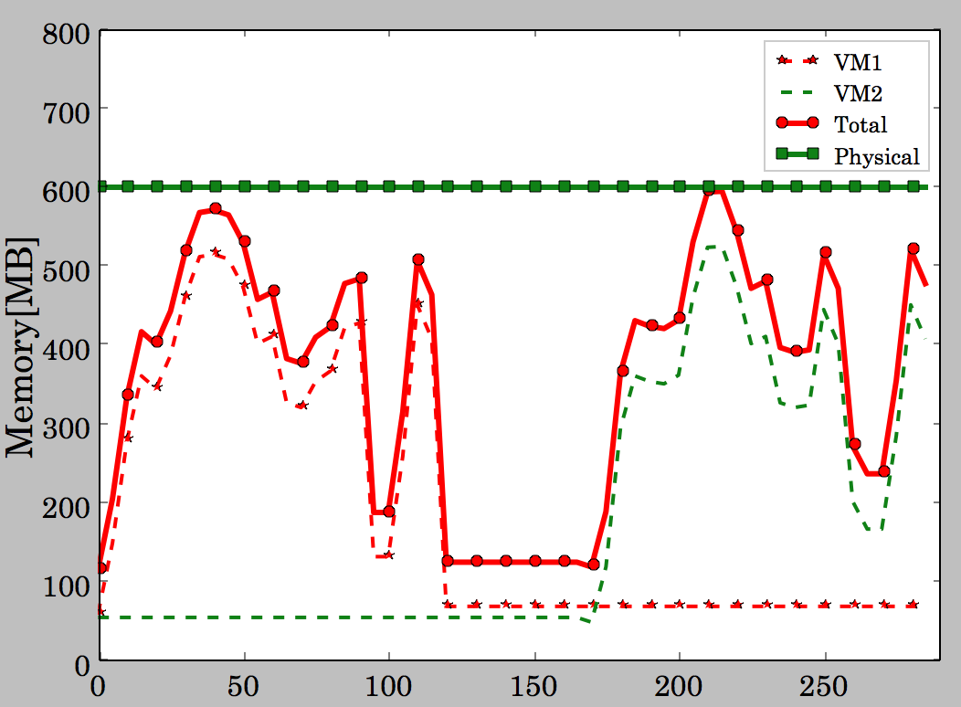
研究背景
虚拟机内存分配的特征
静态分配
浪费内存
导致性能损失
内存需求随时间动态变化
提高内存利用率的需求
按需动态分配
2017/5/31
4
Notes:
本课题的研究是基于数据中心里这么一个需求展开的。
真实⼯作负载的内存往往是动态变化的。
我们在⼀台物理内存为 600MB 的机器上同时运⾏了两个虚拟机，每个虚拟机中都运⾏着真实的⼯作负载，其内存使⽤情况如图所⽰
如果对内存进⾏平均分配，每个虚拟机器只能分配到 300MB，但 是每个虚拟机最⼤峰值内存都逼近 500MB，因此两个虚拟机都会因内存不⾜⽽产⽣性能损失；
但是从图中可以看出两个虚拟机在运⾏过程中的实时内存需求之和不超过600MB，如果能实现内存动态按需调配，就能让两个虚拟机同时运⾏在只有 600MB内的物理机器上，且不会因内存不⾜⽽导致性能损失。

Slide 5
研究背景
预测
问题描述
虚拟机需要多少内存？
在线跟踪
高效准确
给虚拟机多少内存？
虚拟的内存需求动态变化。
保证虚拟机的基本性能
全局性能最大化
怎么给内存？
调配
2017/5/31
http://ncis.pku.edu.cn
5
Notes:
为了让数据中心的内存使用效率更高，实现内存的按需分配，我们需要着眼于两个问题：
第一个问题是：虚拟机需要多少内存。
虚拟机的系统会实时汇报系统的内存资源的使用情况，但是操作系统都是自私的，都会尽量多占内存；
因此我们对虚拟机管理器和操作系统的内存子系统进行改造，以实时准确的获取虚拟机的内存使用情况；
这就是内存的跟踪与预测
第二个问题是：给虚拟机多少内存。
物理节点上的内存是竞争的关系；
我们需要给出一个内存调度方案，使得全局的性能最大化；
这就是内存的调配

Slide 6
研究背景
虚拟机的内存动态按需调配
实时
低开销
高精度
实时
高效
内存工作集预测
内存调配
基于页面重用距离的内存预测
基于平均淘汰时间的内存预测
单机内存调配
Notes:
虚拟化环境下的内存管理需要按需实时调配，能有效提升内存的使用效率，本文的主要研究内容都是基于这个研究目标展开的，主要分为两个方向和三个部分。
首先是基于平均重用距离理论对虚拟机的真实内存需求进行低开销高精度的跟踪， 建立了虚拟机的内存使用量和内存性能之间的数量关系；
然后，在内存跟踪的工作中， 我们引入了基于平均淘汰时间的内存跟踪预测机制, 在理论上提供对采样的支持，通过采样大幅降低内存页面俘获的频度以有效降低内存跟踪开销。
最后，依据内存跟踪的结果，实时计算出使得全局内存失效率最小的内存调配方案，进行内存动态调配以提升内存利用率。

Slide 7
内容提要
研究背景
虚拟机的内存工作集预测
基于页面重用距离的内存工作集预测
基于平均淘汰时间的内存工作集预测
虚拟机内存动态按需调配
总结和展望
Notes:
接下来，我们介绍的是“基于页面重用距离的内存工作集预测”

Slide 8
内存跟踪与预测
2017/5/31
http://ncis.pku.edu.cn
8
目标：
每个虚拟机的内存随时间动态变化；
物理机的内存是有限的，需要最大化使用；
为内存动态调配提供决策依据；
实时、高效、准确的获取虚拟机的工作集；
实时
必须做在线内存分析。
高效
时间、空间开销在可控的范围内。
准确
内存工作集跟踪的精确度可控。
Notes:
内存的跟踪与预测是内存按需动态调配的工作基础。
虚拟机的的内存需求随工作负载变化，且在不同阶段需求也会变化
内存跟踪的需求是实时、高效、准确，这也是进行内存跟踪的基本需求。

Slide 9
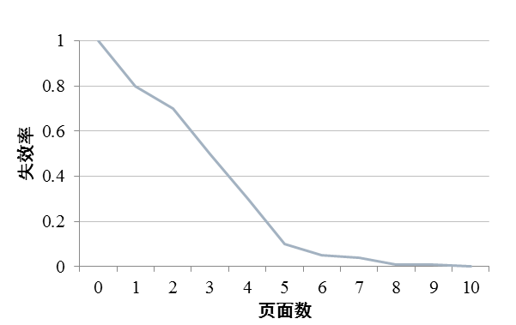
内存工作集的概念
内存工作集
Working Set Size,WSS
虚拟机真实的内存需求
MRC → WSS
95%
失效率曲线
Miss Ratio Curve，MRC
刻画了不同内存分配值所对应的失效率
建立了内存大小和性能之间的模型
MRC曲线用来推导内存工作集。
2017/5/31
http://ncis.pku.edu.cn
9
Notes:
首先我们解释两个基本的概念：
内存工作集：最初的概念指的是单位时间内程序或者虚拟机访问的页面集合，代表虚拟机真实内存需求。
- MRC以用来度量程序性能和内存大小之间的关系，描述的是在不同内存下对应的内存是效率
- 根据程序的MRC，我们可以将它的WSS重新理解为：在页面失效率不显著影响程序性能的范围内，应用程序所需要的物理内存。
- 如在图例中国年的，积分面积为95%时，对应的页面数量为6，那么我们就可以估算出内存工作集的大小为6个页面
- 因此内存跟踪和预测的目的就是实时绘制出内存失效率曲线。
9

Slide 10
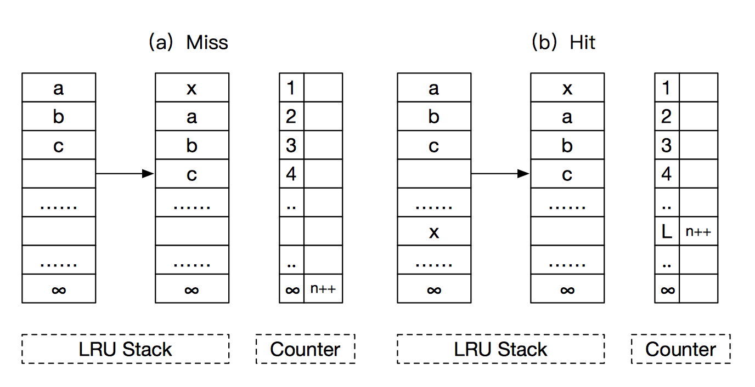
基于页面重用距离的内存工作集预测
MRC的计算：对每个地址计算并存储重用距离。
Notes:
原型系统中，我们在 Xen 的内核空间维护了⼀套数据结构。对每个虚拟机，我们使⽤⼀个双向链表来模拟先⼊先出队列，⽤于存储机器地址和访存历史信息，同时使 ⽤⼀个数组来记录不同重⽤距离上的计数。
每次有新的内存页⾯访问被俘获后，都以 其机器地址为键值在双向链表中搜索，如图 3.2所⽰，⼦图 (a) 描述了当在双向链表中 没有找到时，则把新的地址插⼊在链表的表头，并把重⽤距离为 1 的节点计数加 1；
如果找到了，如⼦图（b）所⽰，则把相应节点到表头的距离作为重⽤距离，对应的重 ⽤距离的计数加 1，并把该节点移动到表头。我们维护了虚拟机中所有的访存地址和重⽤距离信息，在需要查询内存访问情况的时候就可以通过这些信息构建内存访问信 息。
10

Slide 11
内存跟踪的开销分析
机制（Fake Page Fault）
虚拟机初始化时把所有page的权限置成系统位
发生访存时，因权限不够而发生pagefault
通过fake pagefault抓取全部访存地址
通过LRU算法绘制失效率曲线，从而计算出WSS
问题：开销
每一次访存操作都会引起PageFault
处理一次PageFault的开销是正常访存的40～60倍。
跟踪
开销
=
（
PageFault
开销
+
维护开销
）
*
陷入
次数
2017/5/31
http://ncis.pku.edu.cn
11
Notes:
- 在进行内存跟踪和预测中，最基础的工作就是获取实际发生的内存访问地址，而这个操作系统并没有直接提供，因此需要操作系统进行相应的改造。
我们的实现方式是设置页表项的权限位，访存时因为权限不够发生pageFault，在处理pageFault的时候提取出页面的地址
该方法的优点是不需要额外的硬件，且准确率高，但是缺点是开销非常高：每一次访存操作都会引起PageFault，处理一次PageFault的开销是正常访存的40～60倍
对内存的跟踪开销的进行分析可以发现影响开销的有三个因子：
处理PageFault的开销是系统决定的，基本上无法优化
维护开销是由数据规模和处理算法决定的
优化空间最大的是内存页面俘获的次数

Slide 12
开销的优化
跟踪
开销
=
（
PageFault
开销
+
维护开销
）
*
陷入
次数
原型系统的开销
平均开销为758%，基本上无法用于在线跟踪。
部分大工作集应用程序的开销达到了60倍。
每次PageFault的开销由操作系统决定。
优化策略
存储性能的优化（降低维护开销）
跟踪粒度优化 （减少陷入次数，降低维护开销）
动态热页集 （减少陷入次数）
间歇式跟踪 （减少陷入次数）
Notes:
优化策略
存储性能的优化（降低维护开销）
传统LRU算法中使用双向链表，时间复杂度为O(N)
改用二叉平衡树存储，降低到O(log N)
跟踪粒度优化（减少陷入次数）
根据WSS选择粒度
动态热页集（减少陷入次数）
把频繁访问的页面放到热页集中，暂时停止跟踪这些页。
有效降低PageFault的次数。
间歇式监控（减少陷入次数）
程序行为具有周期性（Phase）
在系统行为稳定时关闭监控
监控DTLB Miss等关键硬件事件

Slide 13
存储结构优化
传统的LRU使用栈或者双向链表
时间复杂度O（N）
主要开销
内存直方图的插入和搜索
程序局部性不好的时候，时间开销急剧上升
解决方案
在Xen内核空间引入二叉平衡树
时间复杂度O（log（N)）
降低每次维护的开销
跟踪
开销
=
（
PageFault
开销
+
维护开销
）
*
陷入
次数

Slide 14
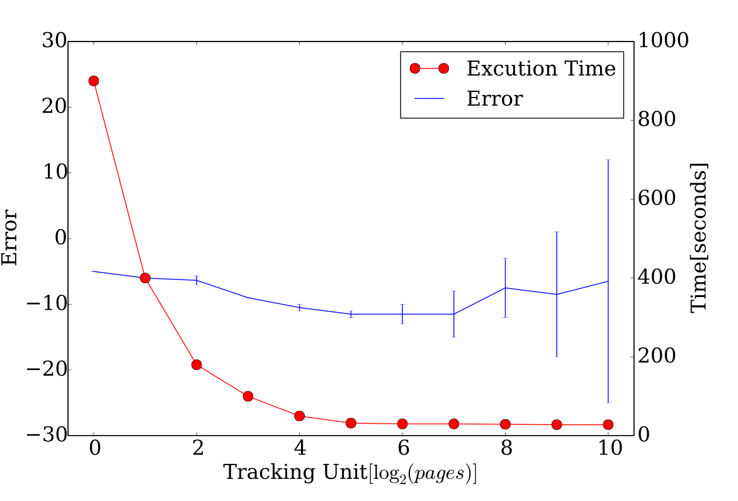
跟踪粒度优化
对每个跟踪单位我们都需要分别存储和维护
空间开销（存储、检索）
时间开销（PageFault，存储检索）
页面的聚合性
内存的局部性
页面访问往往是连续的
解决方案
相邻的页面聚合起来
增大跟踪粒度
随工作集的大小动态变化
跟踪
开销
=
（
PageFault
开销
+
维护开销
）
*
陷入
次数

Slide 15
动态热页集
策略：根据程序局部性原理，降低“非必要”的内存页面俘获
内存页面的类型划分
热页：小部分被频繁访问的页面
冷页：短期内没有被访问过的页面；
页面初始化时候，所有页面都被标记为冷页；
一个冷页被俘获的时候，记录该页面的地址并把它移到热页集
应用程序的工作集大小和访存特性有差别
小工作集或者局部性好的程序需要小的热页集
大工作集或者局部性差的程序需要大的热页集
热页集的大小和跟踪的精度之间的量化
动态调整热页集

Slide 16
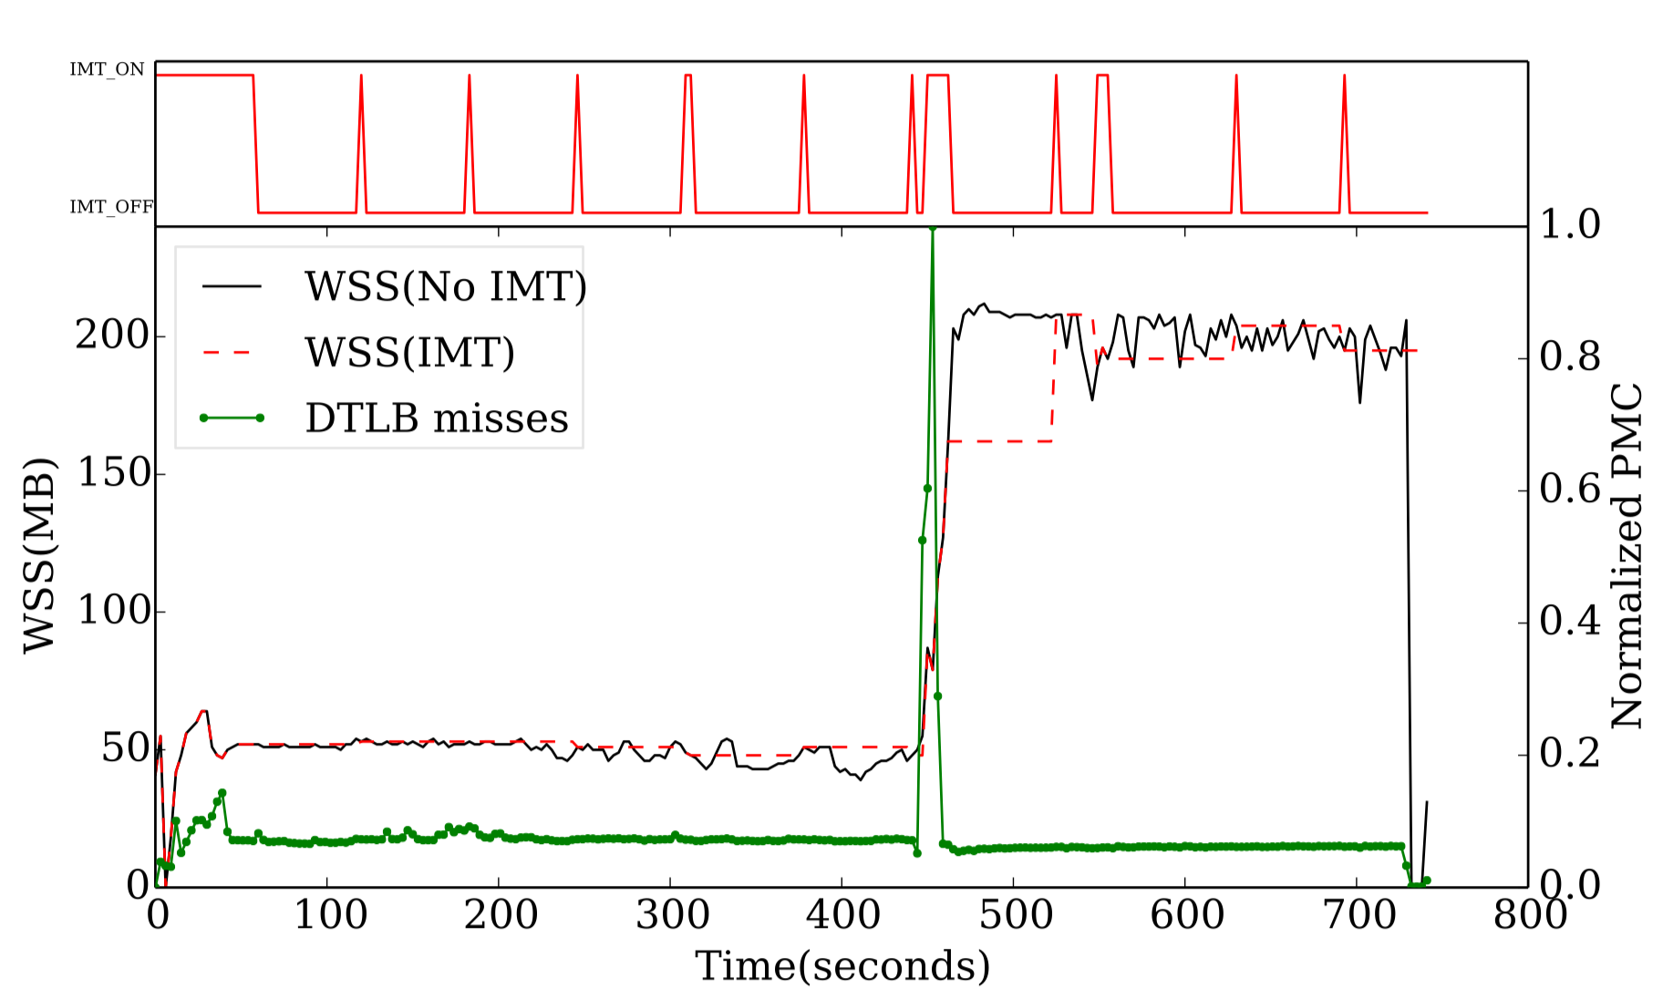
间歇式跟踪
应用程序的内存访问特性有周期性行为
在程序稳定的时候暂时关闭跟踪
间歇式跟踪
硬件事件的选择
用硬件事件来确定程序周期的变化。
动态调整监控的“松紧”：跟踪阈值的选择。
Notes:
在周期内，程序的访存行为相对稳定。因此我们可以在稳定的程序周期内，临时关闭内存跟踪
内存工作集发生突变时，就立刻开启内存跟踪，从而有效减少监控系统开启的时间，降低系统开销。

Slide 17
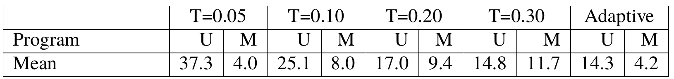
间歇式跟踪
跟踪
开销
=
（
PageFault
开销
+
维护开销
）
*
陷入
次数
间歇式跟踪的评估
开启率
评估开销
误差率
评估精度
动态阈值的效果
开启率与T=0.30相近
误差率与T=0.05相近

Slide 18
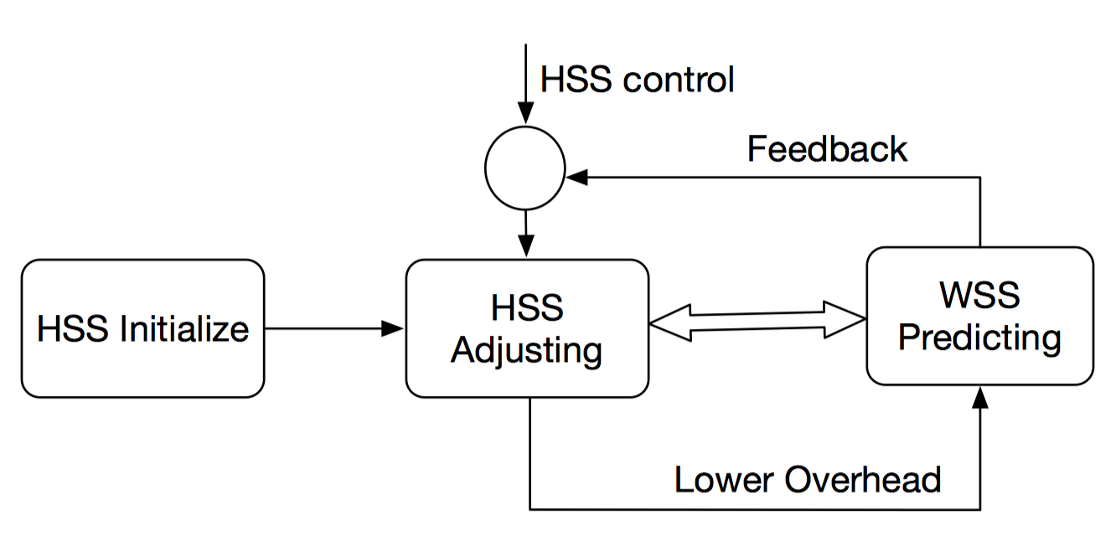
大工作集工作负载的内存跟踪
工作集有越来越大的趋势
CloudSuit(ASPLOS 2012)
内存工作集越来越大
跟踪粒度的调整
跟踪粒度跟踪随工作集
热页集的快速调整
工作集作为反馈因子

Slide 19
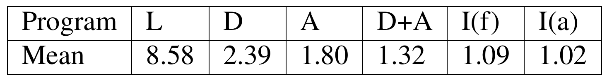
内存跟踪开销的优化
平均开销 < 2%
平均精度 > 95%
L：原型系统;
D：动态热页集;
A: 存储结构优化;
I(f): 固定阈值间歇式监控;
I(a)：自适应阈值间歇式监控
Dacapo
CloudSuit
Spec CPU 2006

Slide 20
内容提要
研究背景
虚拟机的内存工作集预测
基于页面重用距离的内存工作集预测
基于平均淘汰时间的内存工作集预测
虚拟机内存动态按需调配
总结和展望
Notes:
这是本次报告包含以下几个部分

Slide 21
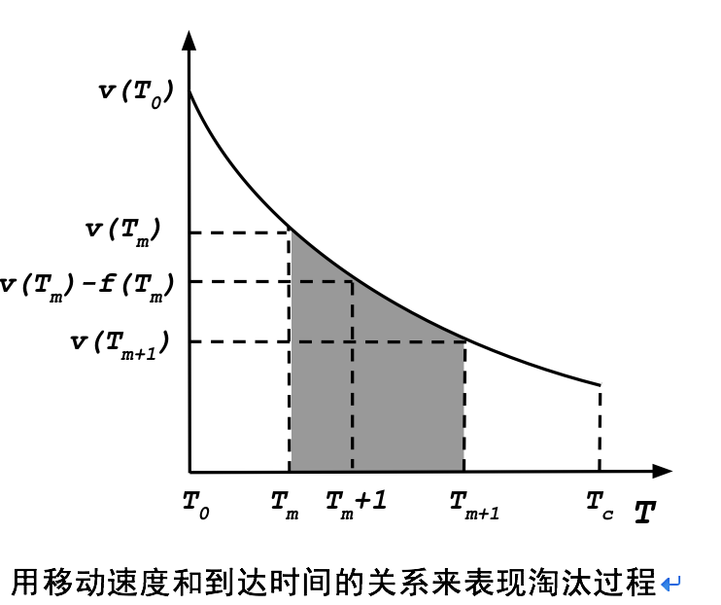
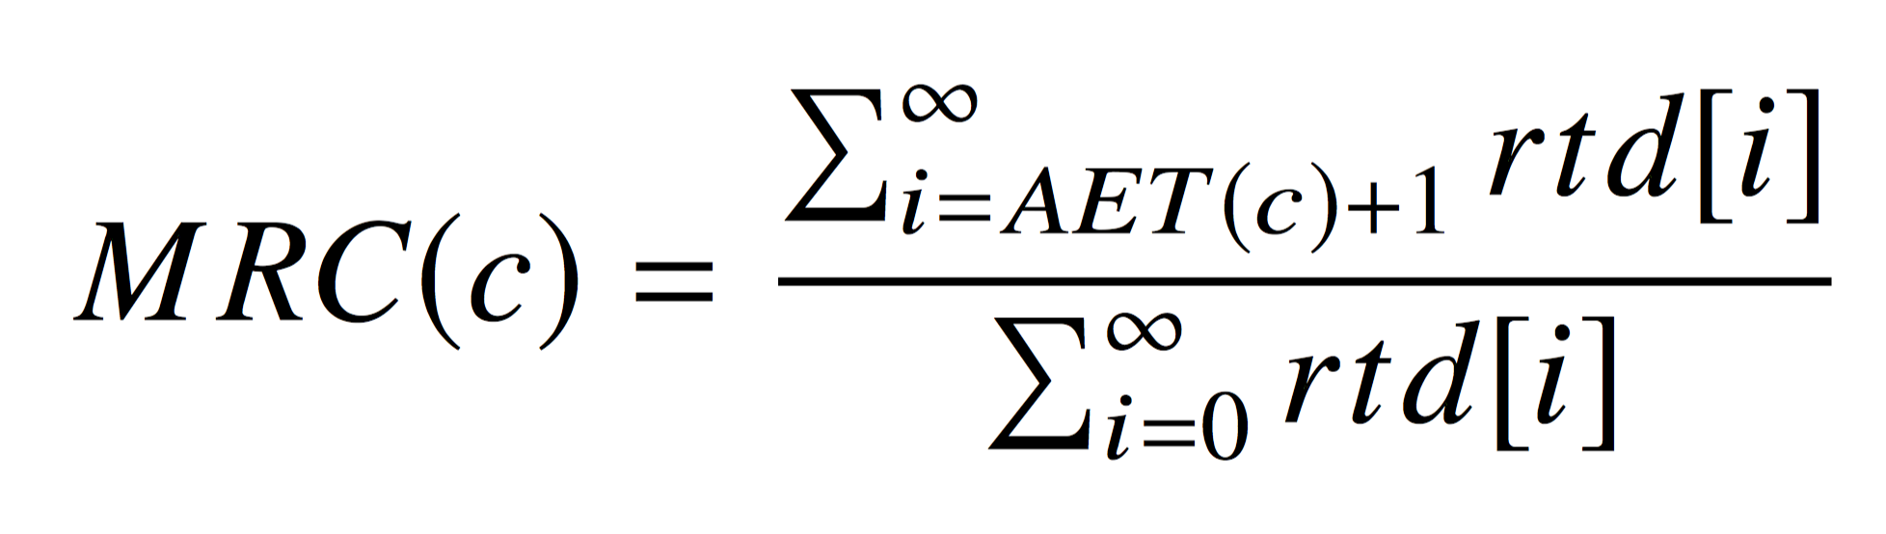
平均淘汰时间（AET）
AET（Average Eviction Time ）
[Hu2016Kinetic]
缓存系统采用的淘汰原则通常都是LRU
访问命中或访问失效，都会引起缓存中数据的移动。
AET模型涉及到数据块的淘汰时间与平均淘汰时间。
内存跟踪步骤
构建重用时间直方图（Reuse Time Histogram, RTH）
估算出重用时间分布（Reuse Time Distribution， RTD ）
Notes:
AET（c） 表示大小为 c 的缓存中所有数据被淘汰所需的平均时间；
Tm 表示（在数据被淘汰过程中）数据块 到达位置 m 的平均达到时间,
显然 T 0 = 0，且 AET（c） = T（c）
用 f(t) 表示重用时间为 t 的重用访问所占的比例

Slide 22
AET的优势
跟踪
开销
=
（
PageFault
开销
+
维护开销
）
*
陷入
次数
降低内存跟踪的开销
最有效的手段：减少页面俘获次数。
LRU
优化 -> 减少页面俘获;
损失一定的精度，阻碍进一步优化;
AET
依赖的重用时间分布（RTD）是概率分布
采样（选取一个页面子集跟踪）不会改变RTD
调整采样率来改变页面俘获比例
Notes:
为了解释引入平均淘汰时间方法的原因，我们继续回到处理内存跟踪的公式上来：
- 降低内存开销最有效的方法是降低页面俘获的次数
在基于LRU的方法中，我们引入了多种优化措施，但是这些优化措施会导致响应的精度损失，这阻碍了进一步优化。
AET依赖的是重用时间分布，这是一个概率分布，采样不会改变RTD

Slide 23
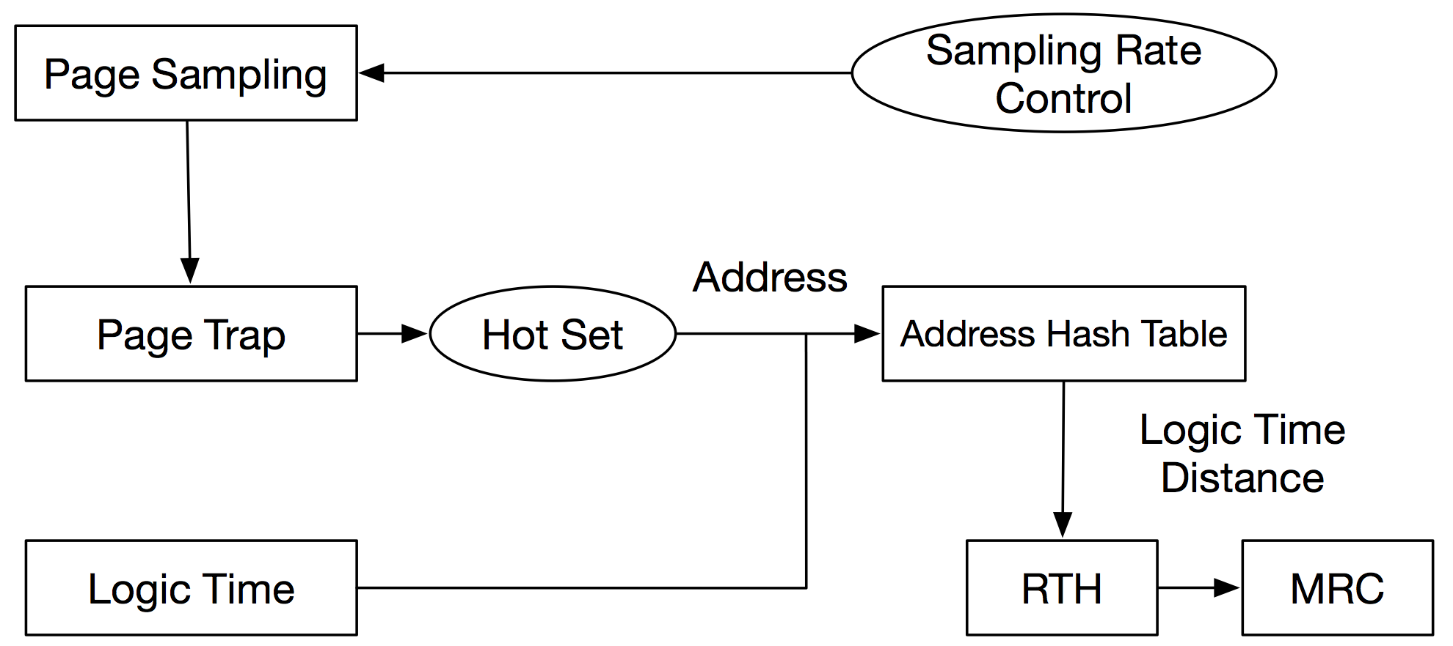
基于AET进行内存跟踪的基本框架
难点
AET依赖于概率分布
基于AET进行内存跟踪需要获取完整的Trace
内存在线跟踪不容提前获取完整Trace。
解决方案
基于操作系统的特性，改造页表系统。
2017/5/31
http://ncis.pku.edu.cn
23
Notes:
由于在page_fault处理后我们要恢复页面权限位，
当新来的地址将上次page_fault地址从热页集挤出来时候恢复置位重新开始跟踪
以免频繁俘获引起过度的开销；通过热页集过滤的页面地址被过滤后，

Slide 24
基于AET的内存跟踪-重用时间计算
两次访存之间的重用时间间隔
重用时间间隔不可能精确获得
逻辑重用时间计算
计算逻辑重用间隔
硬件事件中Memory Access效果最好
对出热页集队列的页面进行计数
2017/5/31
http://ncis.pku.edu.cn
24
Notes:
基于AET的内存跟踪需要计算逻辑重用时间；
引入采样后，重用时间不容易精确获得，因此需需要一个基准来刻画逻辑重用时间；
在具体的硬件事件选择上，我们选择了 CPU 的 PMU 硬件中跟内存访问强相关的 事件进行了比较：在 AET 的 100% 采样中，使用不同的硬件事件来计算逻辑重用时间， 并与 Pin 全采样下 LRU 的基准结果进行了比较。从表4.1中可以发现，Memory access 是耦合的最好的硬件事件。
同时，我们对热页集队列增加了一个计数器，计数器的值是线性增长的；

Slide 25
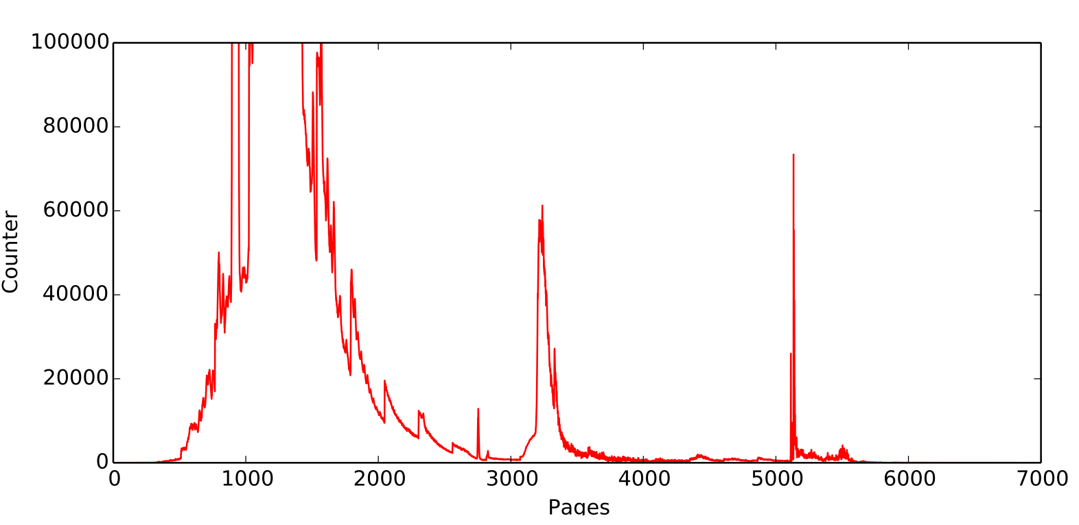
基于AET的内存跟踪-小距离补偿
RTH 遗失重用时间小的部分
影响内存失效率曲线形态
预测的内存工作集误差偏大
拟合和补全。
解决方案
刷新TLB
但是开销太大，只能用来做实验分析。
引入热页集
2017/5/31
http://ncis.pku.edu.cn
25
Notes:
这是因为对于页内连续访问，无法截获页内的连续访问。体现在重用时间分布上就是重用时间小的分布明显偏低，从而导致绘制的RTH中，重用距离小的集合的计数比预期的少很多。
对被热队列中挤出的页面置位可以保持内存跟踪的持续性。
该页面被再次访问后，其重用距离会被热页集放大，整个 RTH 相当于整体右移了热页集的大小。
引入热页集作用
降低开销；
补偿短距离的丢失；

Slide 26
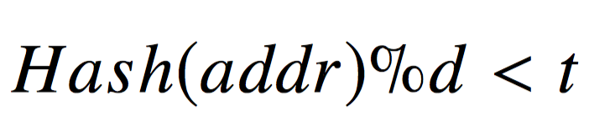
基于AET的内存跟踪-内存采样
AET关注的是重用时间的分布
用采样后的部分样本来估计整体的重用时间分布。
降低内存俘获频度。
采样实现
在进行页面权限位置位的时候选择一个页面子集
[SHARDS 2015]令 addr 为页面地址，d为模数，t为采样阈值，采样率为t/d,
SHARDS -> 集合采样
改造页表系统，针对操作系统的特性修改采样方法，尽量把采样随机化。
2017/5/31
http://ncis.pku.edu.cn
26
Notes:
- AET依赖的重用时间分布，这是一个概率分布；
采样对这个概率分布改变很小；
因此通过采样来降低内存俘获频度；
Shards实现了一个集合采样，但是随机采样效果更好，需要根据操作系统访存的特性进行适应性的改造，使得内存子集合的选取尽量随机化。
在页表访问的过程中，在遍历页面的过程中，我们记录了二级页项的地址
如果采样率大于于1/512，就直接在该二级页表项对应的 PTE 中 直接随机选取一个 PTE；
如果采样率小于 1/512，则先随机选一个二级页表项，然后 再在其对应的页表项中随机选取 PTE。
我们记录下我们希望采样置位的页面, 在 vmExit 里面加一个定时器，每隔 100ms，对记录下来的需要置位的所有页面进行置位，

Slide 27
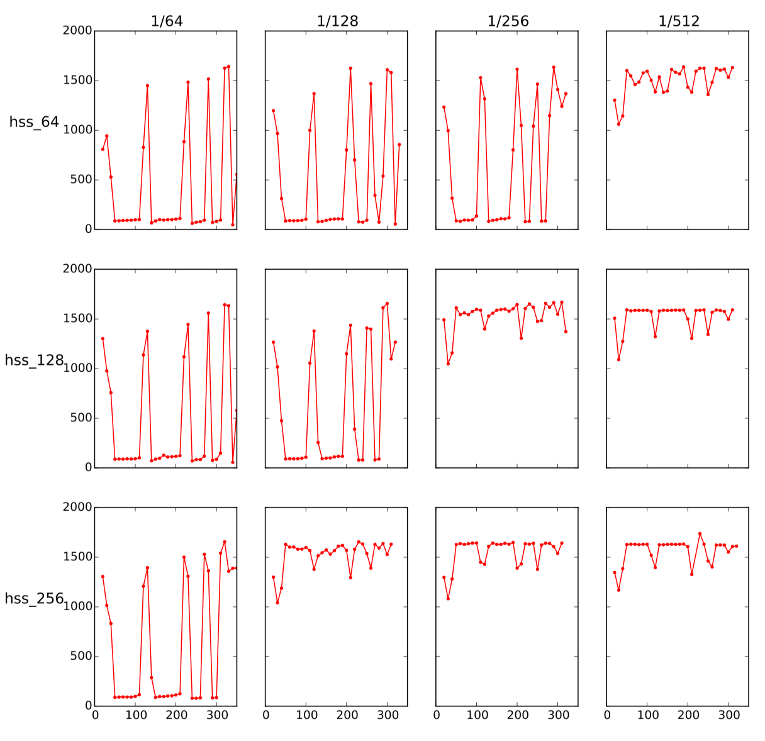
基于AET的内存跟踪-结果评估
2017/5/31
http://ncis.pku.edu.cn
27
Notes:
429.mcf

Slide 28
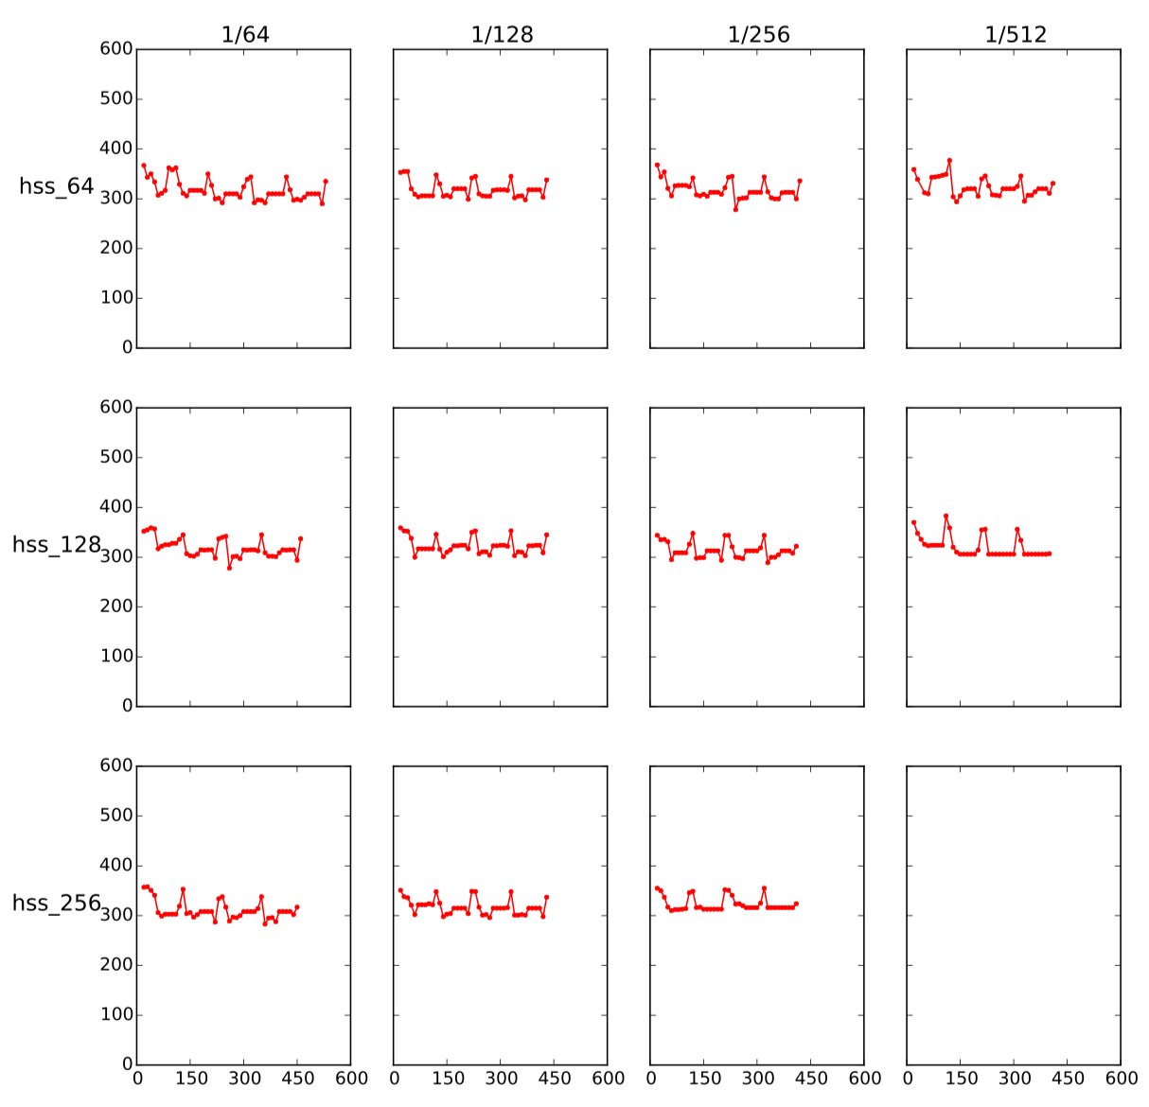
基于AET的内存跟踪-结果评估
2017/5/31
http://ncis.pku.edu.cn
28
Notes:
433.milc

Slide 29
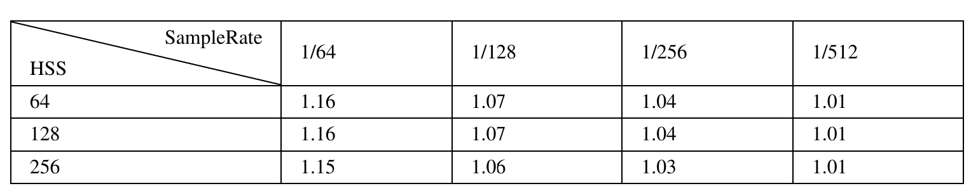
基于AET的内存跟踪-动态采样率
影响开销的因子
热页集大小
采样率
双变量模型
部分程序对热页集调整不敏感
动态调整采样率
控制变量
控制条件
页面失效率
WSS与HSS的相对大小
2017/5/31
http://ncis.pku.edu.cn
29
Notes:
- 但是引⼊采样机制后，热页集的效率会被成倍采样放⼤；
调整热页集和采样率都可以影响到开销和精度，这是一个双变量模型
从表格里可以看到，部分测试程序对热页集不敏感，但是对采样率的调整会有非常明显的作用
因此我们采取控制变量法，固定热页集，调整采样率
不同的工作负载在不同的阶段性质也不一样，因此会动态调整采样率

Slide 30
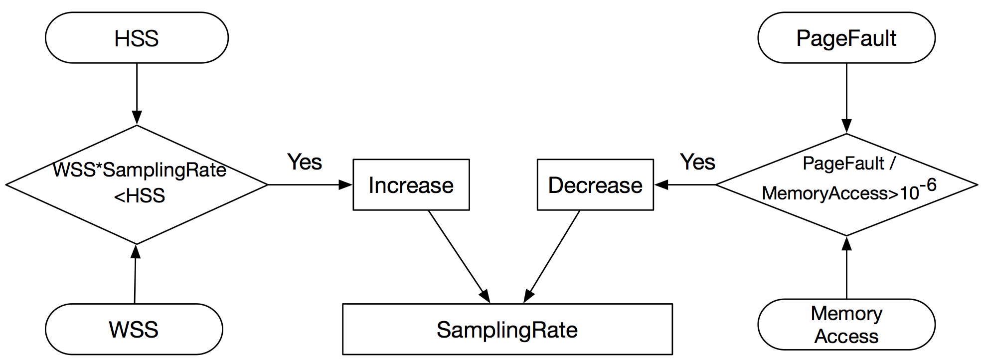
基于AET的内存跟踪-动态采样率
If(PageFaultRate = PageFault /MemoryAccess>10⁻⁶)
降低 SimplingRate以降低开销
If(WSS*SimplingRate < HSS)
增大采样率 SimplingRate 以提高精度
指数级增加，线性减小
2017/5/31
http://ncis.pku.edu.cn
30
Notes:
在内存跟踪中， 虚拟机的内存使用信息来自于对该虚拟机页面的采样俘获。
我们引入了PageFaultRate来评估内存发生PageFault的比率，；
PageFaultRate需要小于一定的阈值才能限制住单位时间内的 PageFault 数量，以保证开销控制在可以接受的范围内。
但是在如果采样率过小，会导致跟踪精度变差，甚至会无法跟踪到实时的内存工作集， 因此我们通过内存工作集作为反馈输入对采样率进行调整。令 WSS 为当前跟踪到的工 作集大小，如果 WSS SimpleRate < HSS，则需要增大采样率 SimplingRate
但是对对部分程序， 线性的调整太慢了，因此我们使⽤指数指数级增加，线性减小

Slide 31
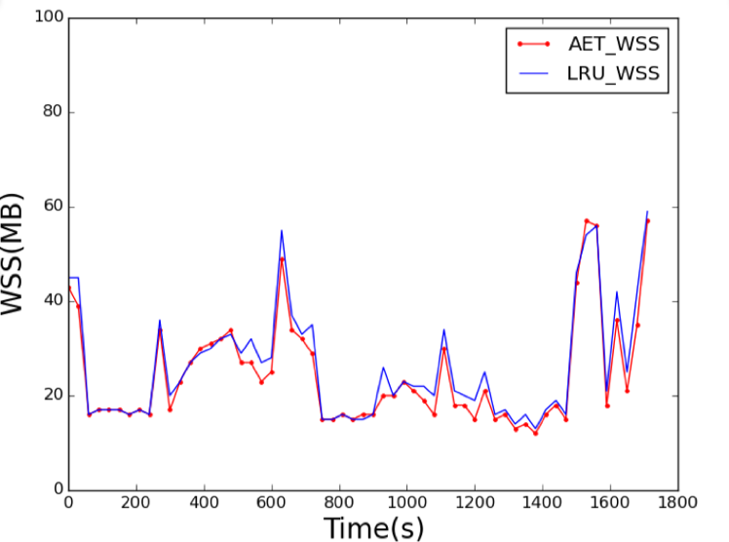
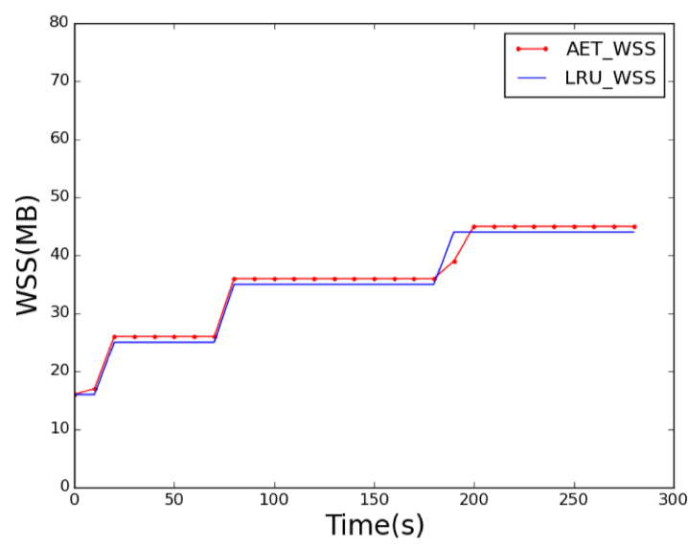
AET和LRU的评估
空间开销
降低为5%（0.8MBVS8.8MB）
时间开销
没有IMT的LRU 30.2%
有IMT的LRU 2%
没有IMT的AET 2.4%
精确度
LRU与AET的平均误差1.9%
2017/5/31
http://ncis.pku.edu.cn
31
Notes:
Xen内核的空间是非常宝贵的

Slide 32
内容提要
研究背景
虚拟机的内存工作集预测
基于页面重用距离的内存工作集预测
基于平均淘汰时间的内存工作集预测
虚拟机内存动态按需调配
总结和展望

Slide 33
内存动态调配
2017/5/31
http://ncis.pku.edu.cn
33
内存调配的目的
内存需求动态变化
物理内存 > 内存需求：浪费
物理内存 < 内存需求：性能损失
按需调配
内存调配依据
虚拟机的内存失效率曲线
内存调配策略
计算当前调度方案的总失效率
总失效率最小
大量虚拟机、超量提交（OverCommit）场景下高效调配

Slide 34
内存动态调配的目的
虚拟机之间对内存的使用
共享和竞争
内存的分配方式
静态分配：内存浪费 OR 部分虚拟机内存不足。
动态分配：按需
调配依据
虚拟机内存跟踪预测的结果：MRC
寻找一个调配方案，令所有虚拟机的总的页面失效最小。
2017/5/31
http://ncis.pku.edu.cn
34

Slide 35
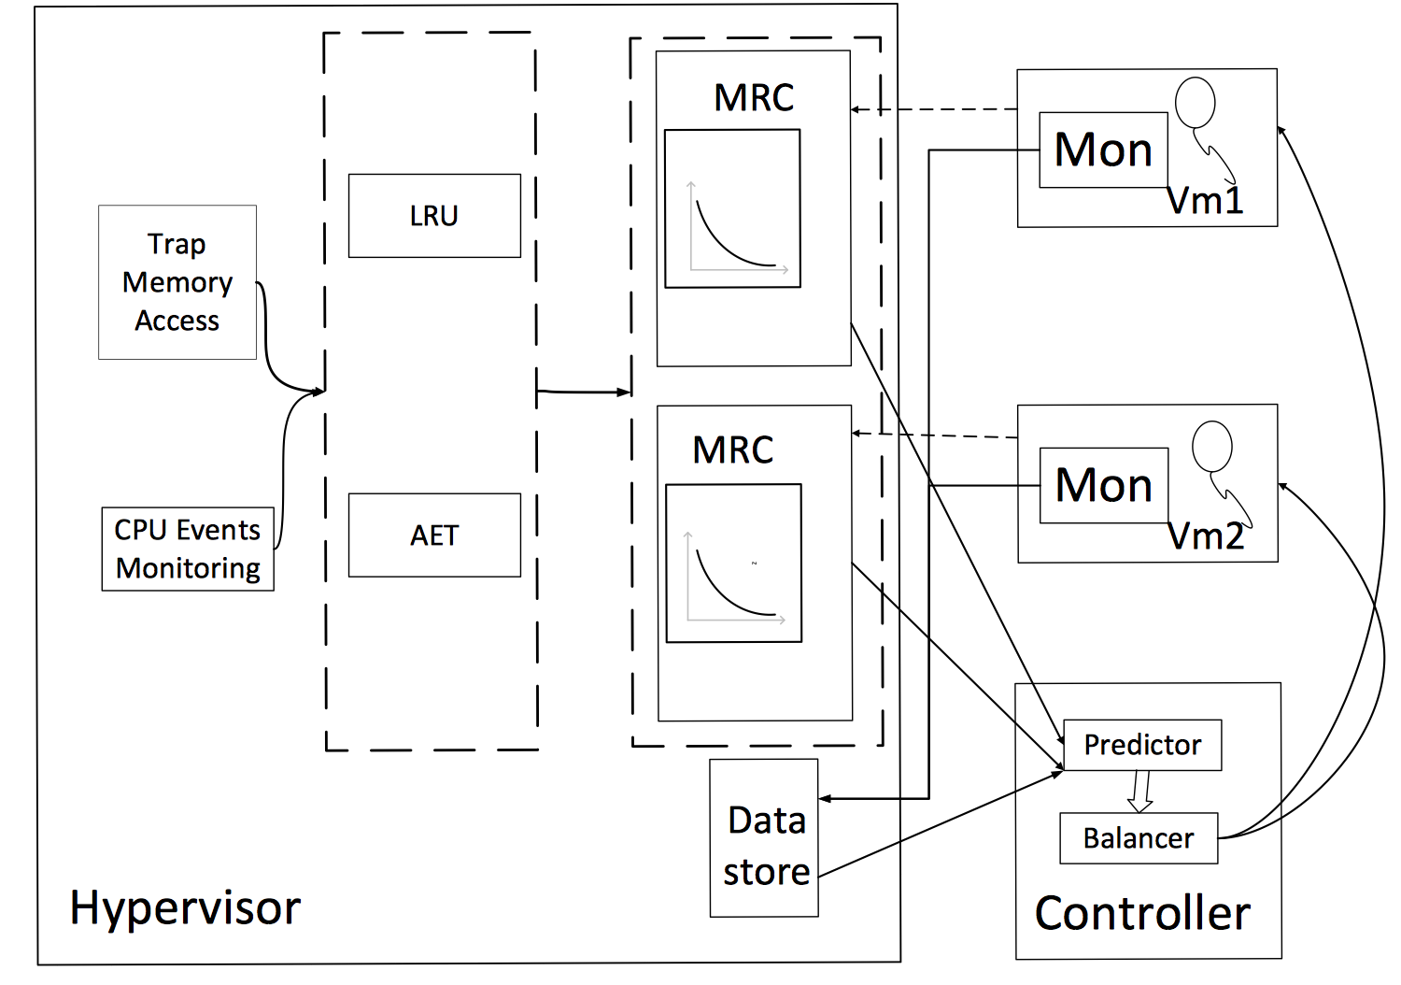
内存调配算法优化－－单机
35
Notes:
目标
实现内存的按需分配
过程
VMM 监控内存的使用情况
本地内存调控器根据跟踪情况实时调整内存

Slide 36
内存调配算法
2017/5/31
http://ncis.pku.edu.cn
36
虚拟机内存调配区间
虚拟机初始化时，为每个虚拟机预设它可获取内存的最大值和最小值。
而在每一步的调度中，基于虚拟机当前实际占用的内存划定一个可调配的区间。
枚举调配算法
所有虚拟机当前可调配内存区间构成了当前寻找最优调度方案的解空间；
需要枚举、遍历整个解空间来寻找最优的内存调度方案；
解空间的大小是和虚拟机的个数是呈指数相关的；
敏捷但是效率有待提高。
Notes:
－ 保证虚拟机既不会过度占用系统内存，又能保证其基本性能；
－ 因为Balloon驱动需要一定的时间来充气/放气，而且内存的线性调整有助保持性能的稳定且不引起颠簸
因此在虚拟机的个数增加到一定程度时，需要对调配算法进行优化，以求在合理时间内求出可行解。

Slide 37


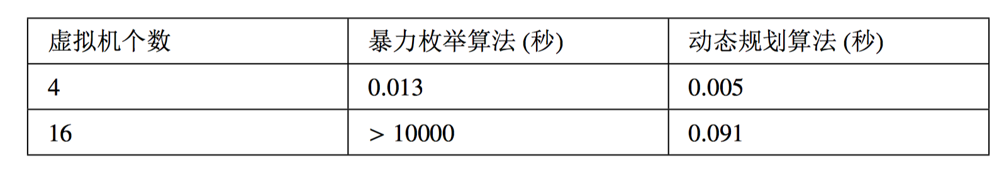
内存动态调配优化算法-动态规划
枚举算法的时间复杂度随虚拟机个数成指数级增长
动态规划算法时间复杂度
2017/5/31
http://ncis.pku.edu.cn
37
Notes:
在 4 个虚拟机的测试中， 两个算法都可以在采样间隔内求出调度方案，而且两个算法的时间开销相差不大。
而 在 16 个虚拟机的的测试中，暴力枚举算法已经无法在合理的时间算出可行解，而动态 规划算法的开销仍然在可控制的区间内。

Slide 38
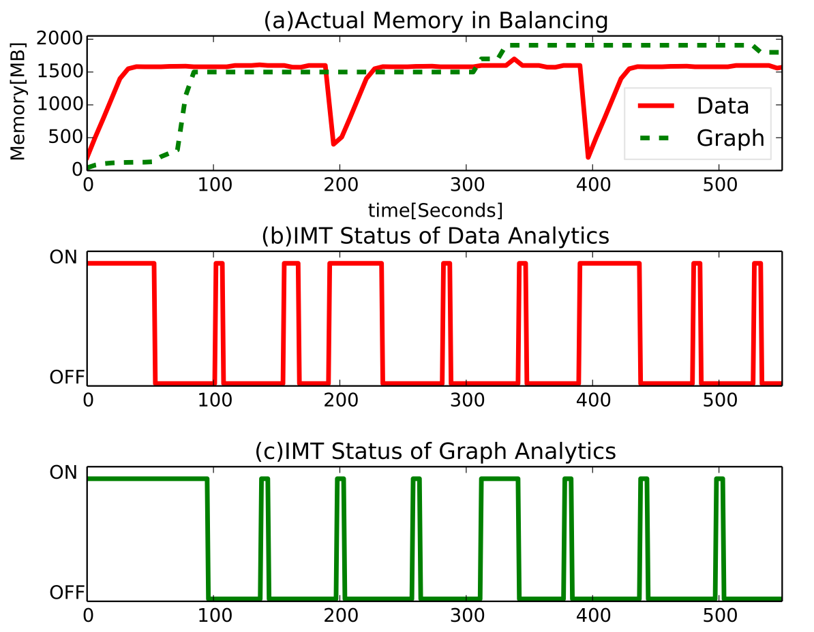
内存动态调配结果-
2017/5/31
http://ncis.pku.edu.cn
38
Notes:
Graph Analytics 和 Data Analytics。
初始化的时候，每个虚拟机都分配了 1800MB 的内存
显示了两个程序的运行状态。从图中可以看到，间 歇式监控机制准确的检测到了程序的阶段性，并在大部分不需要监控的时候关闭了监控。

Slide 39
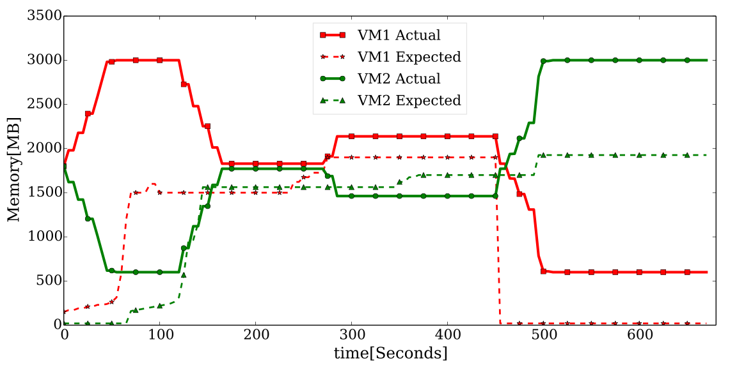
内存动态调配结果
2017/5/31
http://ncis.pku.edu.cn
39
Notes:
展示了 Graph Analytics 之间竞争内存的场景。在测试中，每个虚拟机的初始 内存设置为 1800 MB，VM1 中的 Graph Analytics 先启动，VM2 的 Graph Analytics 则 在 70 秒之后启动，

Slide 40
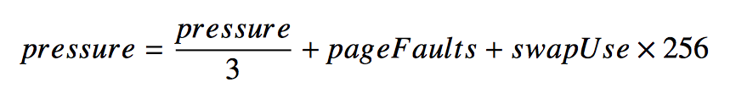
超量提交的内存调配
超量提交
虚拟机总内存需求> 物理内存
部分虚拟机会因内存不足而发生Swap
商业数据中心普遍采用
调配目标
如何调配使得系统的性能损失最小
引入pressure的概念综合评估虚拟机的压力
保存了 pressure 的历史信息
使用了一个衰减因子来凸显当前采样周期的影响
16个虚拟机超量提交场景的内存调配
调配加速比为4.54
2017/5/31
http://ncis.pku.edu.cn
40

Slide 41
内容提要
研究背景
虚拟机的内存工作集预测
基于页面重用距离的内存工作集预测
基于平均淘汰时间的内存工作集预测
虚拟机内存动态按需调配
总结和展望
Notes:
这是本次报告包含以下几个部分

Slide 42
工作总结
2017/5/31
http://ncis.pku.edu.cn
42
在深入分析应用程序访存特性的基础上，提出了一种低开销，高精度的内存工作集跟预测方法。
基于平均淘汰时间理论，引入了一种新的内存跟踪机制，在保证相同精度的前提下，系统开销比基于页面重用距离的方法更低。
以内存工作集跟踪为基础，提出了实时进行内存调配的有效算法。
在算法设计和实验评估中引入可伸缩的大型应用程序，并对大工作集的现代应用 程序进行了优化。
在超量提交的场景下适配了内存动态调配算法，在降低内存调配开销的同时最大 化内存调配的效果。
Notes:
内存工作集的实时准确跟踪是进行内存按需调配的工作基础，我们 对传统的内存工作集跟踪方法进行了扩展和优化，使之能在虚拟机的层级上进行 内存工作集的跟踪；而本文引入的有效的优化措施可以在精度和开销之间获得一 个合适平衡点，使得内存工作集的在线跟踪成为可能。
平均淘汰时间的方法需要输入完 整的访存序列作为工作基础，本文根据操作系统的特性，使用系统硬件事件作为 逻辑时间间隔，利用平均淘汰时间理论的特性，通过采样的方法，降低了内存页 面俘获的频度，并降低了维护的数据结构的规模，从而降低内存跟踪的开销。
内存调配的目 标是在内存有限的场景下，以虚拟机实际的内存需求为依据进行内存再分配，使7 北京大学博士研究生学位论文系统的内存资源能够最大化利用。在关注内存调控算法效果的同时，我们也需要 关注算法的效率。内存调配算法的本质是在可行的调配方案中寻找最优解，在虚 拟机个数少的时候，本文使用了基于枚举的算法，能快速求解出内存调配方案； 当虚拟机的个数增长时，调配算法的时间复杂度会呈指数级增长，而通过引入动 态规划算法，可以让调配算法引入的开销基本上可以忽略不计，而枚举算法在 16 个虚拟机的场景下基本上无法在合理的时间内计算出可行解。
超量提交是一个很有价值的内存应用场景：商业化数据中心 都往往通过内存超卖来实现经济效益的最大化。虽然内存的需求是波动变化的， 但是在超量提交下，会经常出现内存整体需求超出实际物理内存的场景，这需要 对内存调配算法进行大量的调整，实时根据虚拟机群的内存使用状态调整内存调 整策略，甚至牺牲个别的虚拟机来达到系统整体性能的最大化。实验表明，我们 的内存调配算法在超量提交的场景下也能获得良好的性能加速效果。
Linux 和 Xen 系统在无法直接 为内存页面的跟踪提供支持，我们修改了 Linux 系统的页面系统，并在 Xen 空间 里时实现了内存工作集跟踪和内存调配系统，为系统的工业化应用准备好了技术 基础。
随着内存硬件技术和软件的发展，应用程序的内存工作集有越 来越大的趋势，而可伸缩的大型工业应用程序也逐渐成为主流。大工作集的应用 程序在内存工作集的跟踪上呈现出不同特征，在跟踪粒度的调整、热页集的调整 反馈机制等相关的优化可以让我们的内存工作集跟踪系统能适应可伸缩的大型 应用程序。

Slide 43
将来工作展望
2017/5/31
http://ncis.pku.edu.cn
43
进一步降低内存跟踪系统的开销，提高内存跟踪的精度
对内存跟踪系统做进一步的扩展，使之能够在应用在缓存需求的预测上，并为缓存的划分提供依据。
在大页环境下支持内存跟踪系统。
在硬件级别提供对内存页面的跟踪。
进一步完善单机环境下的内存调配机制和算法。
实现多机环境下的内存池机制。
分析远程内存和虚拟机迁移的机制，并使两者有机结合 起来。
Notes:
进一步降低内存跟踪系统的开销，提高内存跟踪的精度。在本文陈述的工作中， 我们引入了大量的优化措施，在保证跟踪精度的前提下降低了系统开销。在将来的工 作中，我们需要进一步梳理开销和精度之间的关系，在优化降低开销的同时，引入反 馈和校正机制，对系统中各种实验性参数进行适应性的调整，提升跟踪精度。
对内存跟踪系统做进一步的扩展，使之能够在应用在缓存需求的预测上，并为缓 存的划分提供依据。缓存也是非常重要的计算资源，通过识别应用程序的性质和其对 缓存的需求并按需划分能有效提升缓存利用效率。而在缓存的预测上，其跟各种存储相关的硬件事件也有非常紧密的数量关系。在准确跟踪内存的同时，我们需要把跟踪 系统进一步扩展，使之能够跟踪和预测缓存需求；并在此基础上，分析内存调整和缓 存调整之间的协同效应，在不同层次上跟踪和调整存储资源，让缓存和内存高效的协 同工作。
在大页环境下支持内存跟踪系统。大页机制把连续的小页整合成大页，通过减少 页框的操作次降低了降低了 Pagefault 和 TLB 操作的次数，从而在页表的层次降低页面 操作开销，因此大页使用的越来越广泛，在大工作集的程序中效果更加明显。但是大 页机制显然增加了页面跟踪的粒度，内存跟踪在大页环境下对部分页面的错判会显著 放大内存的跟踪误差。我们在实验中发现，大页的跟踪有有很多跟小页系统不一致的 特征，其主要原因也大页机制本身的特性引入的。因此在将来的工作中，我们需要考 虑大页的影响，对跟踪机制、策略和参数，进行大量的实验、调整和优化，以适应使用 了大页机制的系统。
基于平均淘汰时间的方案能通过采样降低内存采样的频度，从而降低了内存跟踪 的开销。基于平均淘汰时间的跟踪仍然是基于软件的页面俘获，在将来的工作中，需 要考虑引入硬件级的支持，以进一步降低获取和维护内存地址的开销。一方面是把地 址跟踪跟 TLB 结合起来：增加 TLB 旁路缓存，同时在页表和热页系统上进行修改，用 硬件的辅助来降低页面跟踪成本；另外一方面是借助 Intel 2015 年之后的 CPU 所提供 的 PML 组件，以硬件级别的的低开销获取写地址的序列，通过硬件的辅助以更低的开 销获取重用时间的分布。
进一步完善单机环境下的内存调配机制和算法。我们原型系统中实现的内存调配 机制能够快速求解出最佳的内存调度方案，并使用了气球驱动在虚拟机之间进行内存 调配。但是在虚拟化环境下还有 Transcendent Memory 等机制可以用来进行虚拟机之间 内存调配。在将来的工作中，我们需要深入分析各种内存调配机制之间的区别和优劣， 并尝试把多种调配机制组合起来，按照节点的负载和状态择优选用，以提高内存调配 的效率。
实现多机环境下的内存池机制。首先我们需要进一步完善远程内存的机制，以提 供物理节点之间的轻量的内存调配机制，进而通过内存池统筹数据中心的内存资源分 配：优先在节点内实现内存资源调配，如果单机内存过载，综合数据中心的内存资源 负载状态和和单机的内存过载状态，选用合理的多机内存调配机制，如果短期过载则 使用轻量的远程内存机制，预测长期过载则启用虚拟机迁移机制，从而实现全局内存 资源的最优化配置。
进一步的，我们需要深入分析远程内存和虚拟机迁移的机制，并使两者有机结合 起来：远程内存和虚拟机迁移都在本地节点和远程节点之间进行负载均衡，如果远程79 北京大学博士研究生学位论文内存和虚拟机迁移的目的节点相同，而且虚拟机迁移的过程中能利用之前远程内存机 制存放在目的节点上的内存页面，则可以有效加快虚拟机迁移的速度，且不会浪费在 使用远程内存时已经复制到远程节点的内存页面。

Slide 44
恳请各位老师提出宝贵意见！
谢谢！

